Slide 1
§ 13. Германский оккупационный режим на территории Беларуси в 1941—1944 гг.

Slide 2
Проверка домашнего задания

Slide 3
План урока
1. План Ост
2. Политика геноцида

Slide 4
1. План Ост

Slide 5
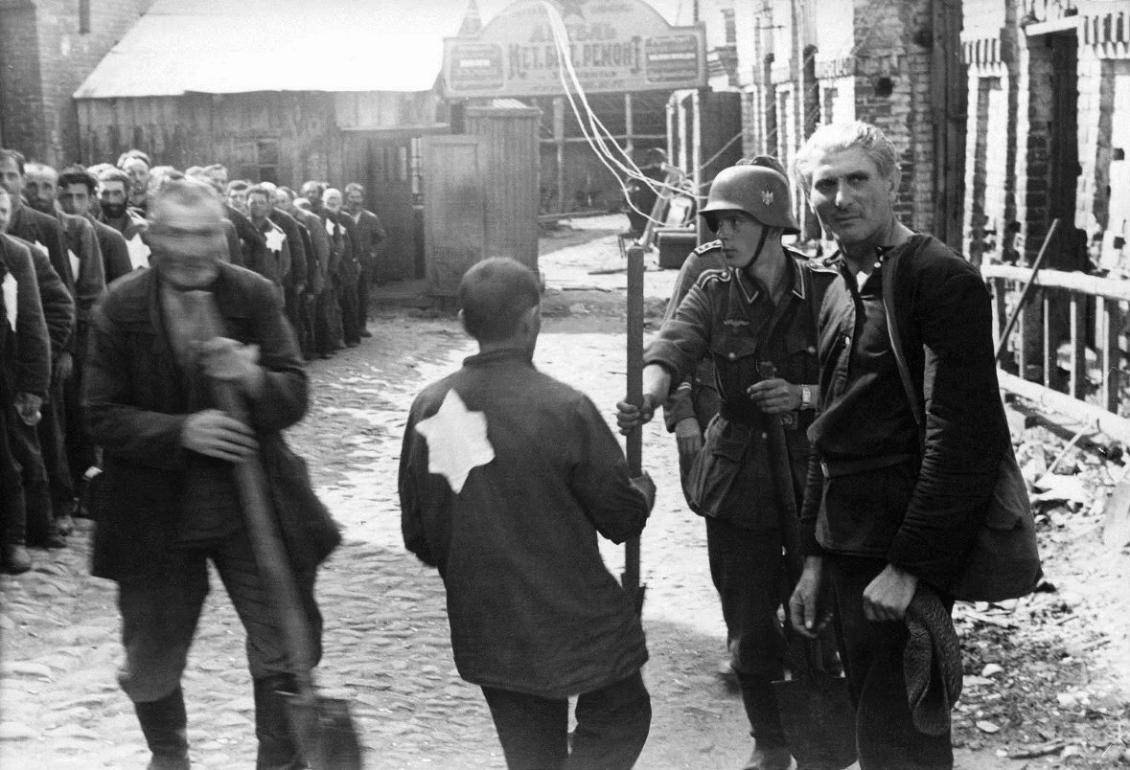
"Новый порядок"
система военно-полицейских, политических, идеологических, экономических мероприятий, направленных на установление и поддержку оккупационного режима.

Slide 6
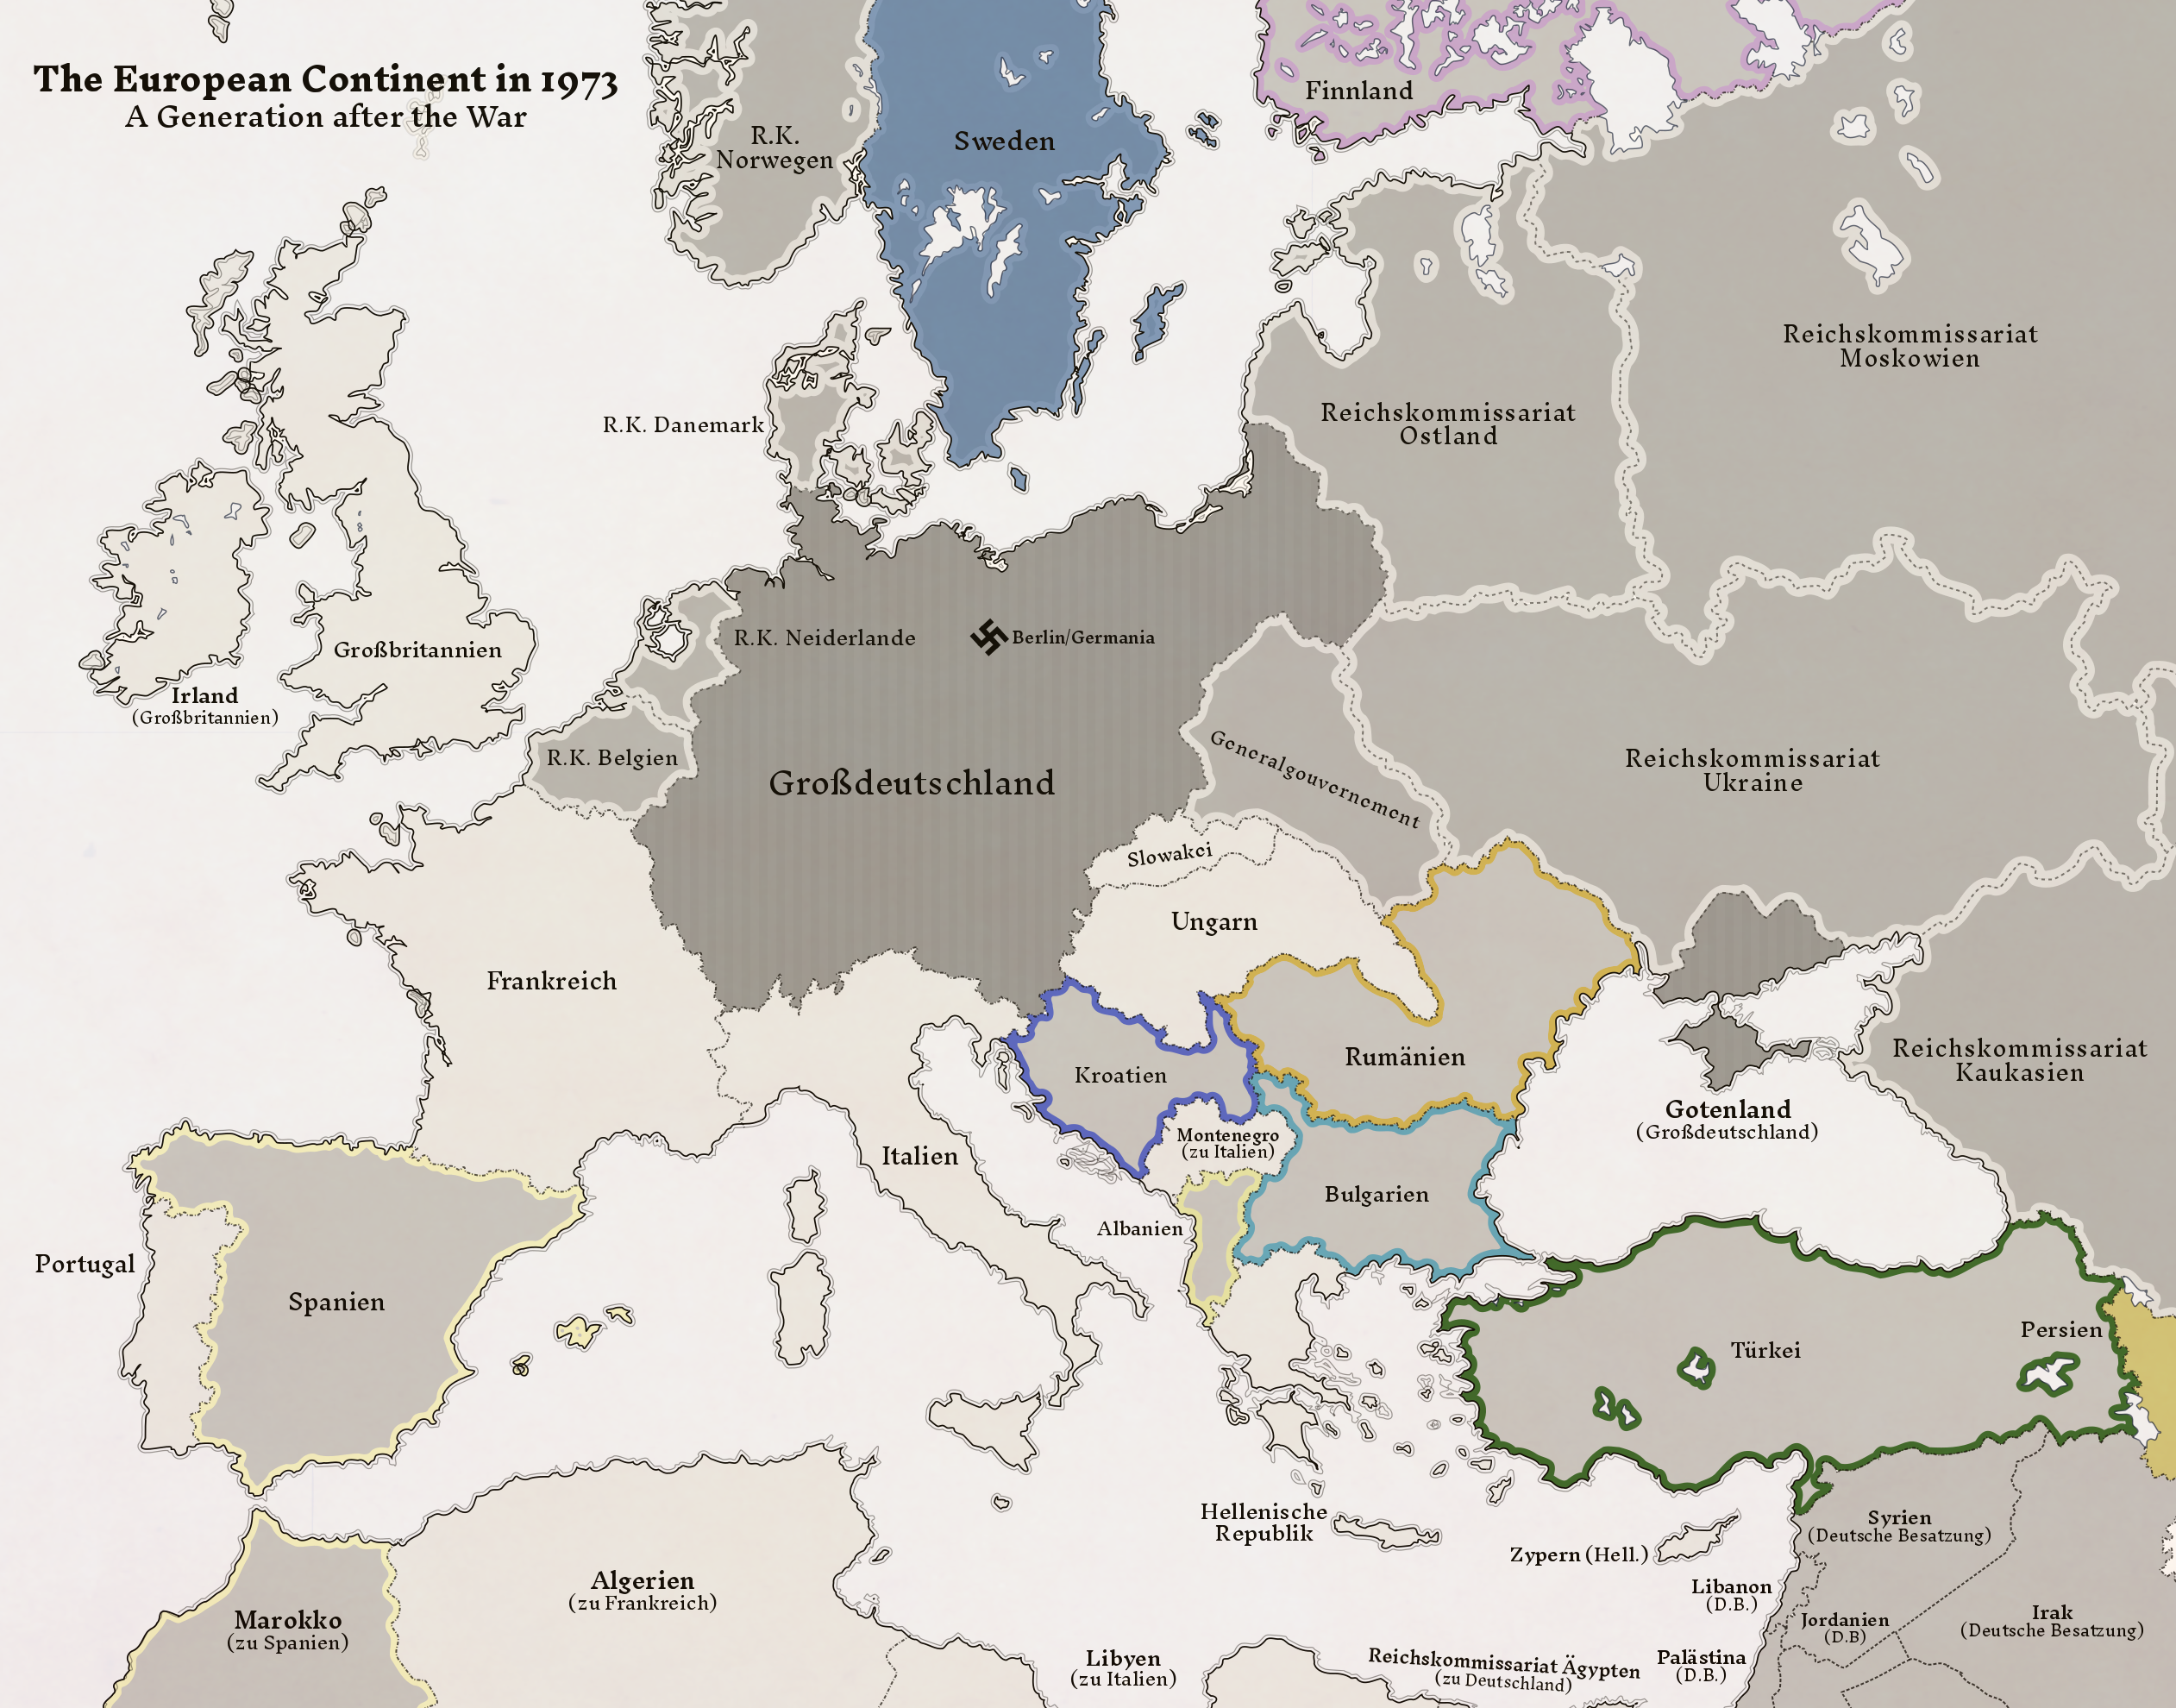
План "Ост"
обширная программа закрепления господства нацистской Германии в Восточной Европе

Slide 7
Основные положения плана "Ост"
Выселить 75% белорусов с занимаемой территории
Заселить немецких колонистов на белорусские земли
25% местного населения подлежали онемечиванию
Цыгане и евреи подлежали полному истреблению
Вывоз в Германию ресурсов, промышленных предприятий, материальных ценностей

Slide 8
2. Политика геноцида

Slide 9
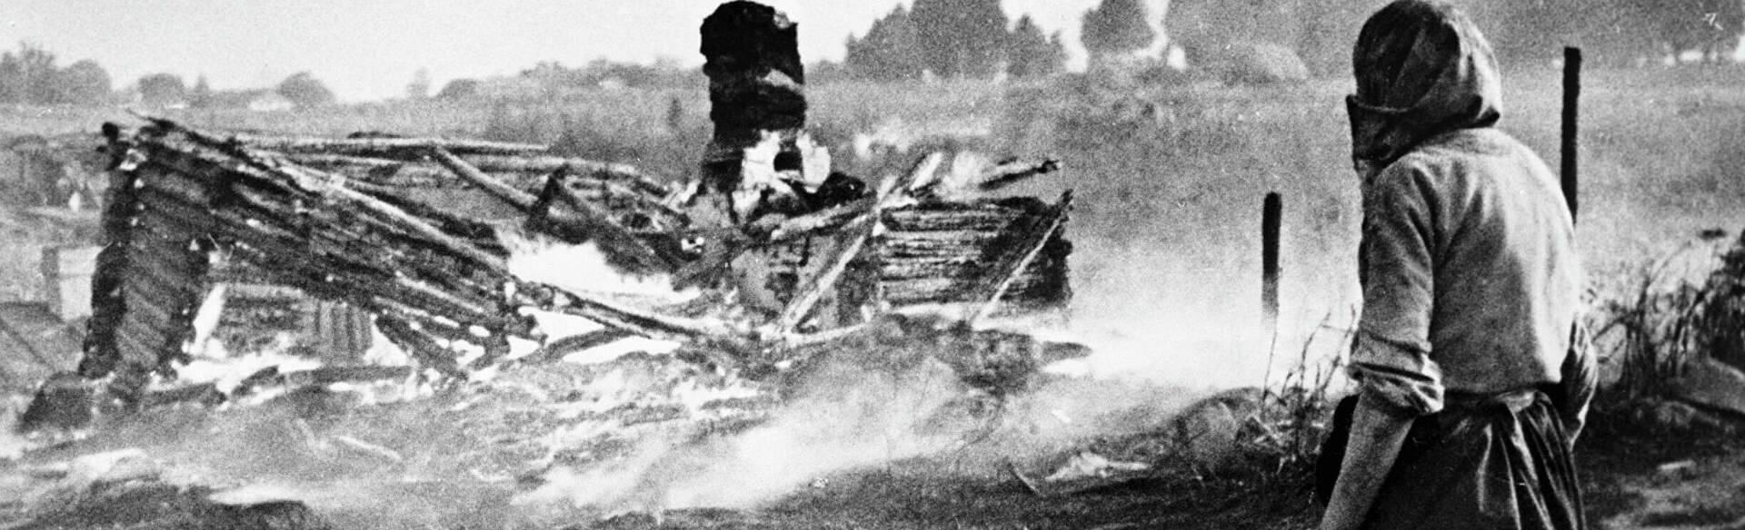
Геноцид
полное или частичное уничтожение групп населения по расовому, национальному, этническому, политическому либо религиозному признакам

Slide 10
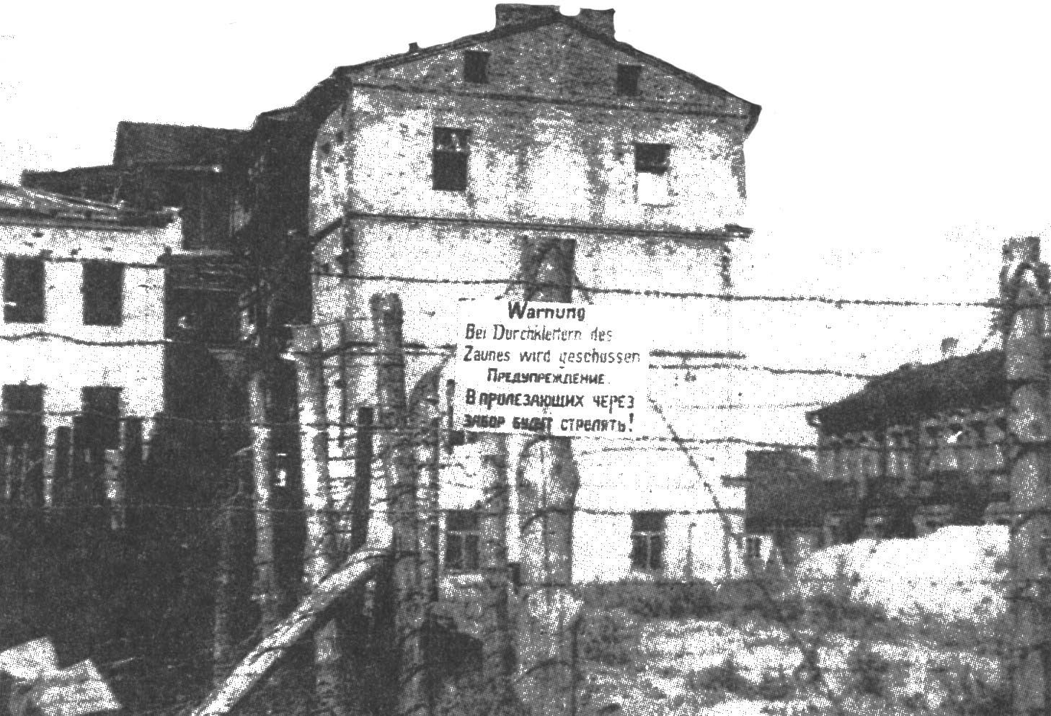
Гетто
Место содержания и уничтожения евреев.В Беларуси было создано свыше 110 гетто. Крупнейшие из них располагались в Минске, Бресте, Барановичах, Гродно, Гомеле

Slide 11
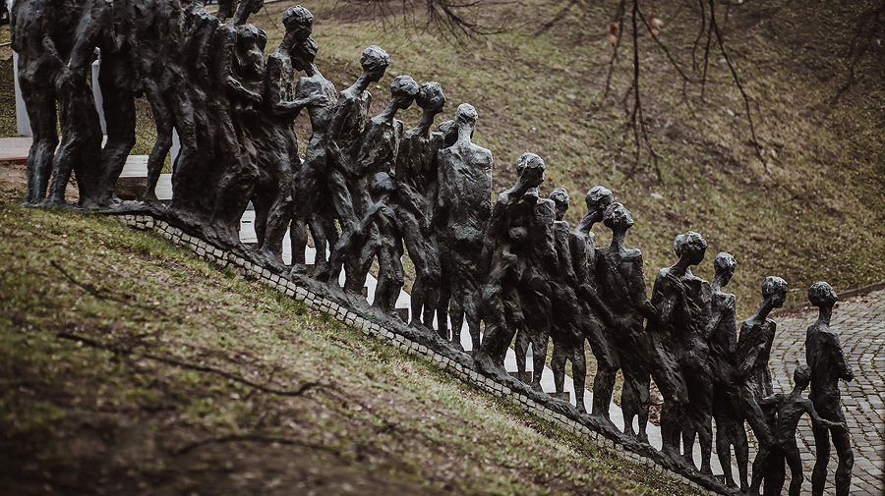

Slide 12
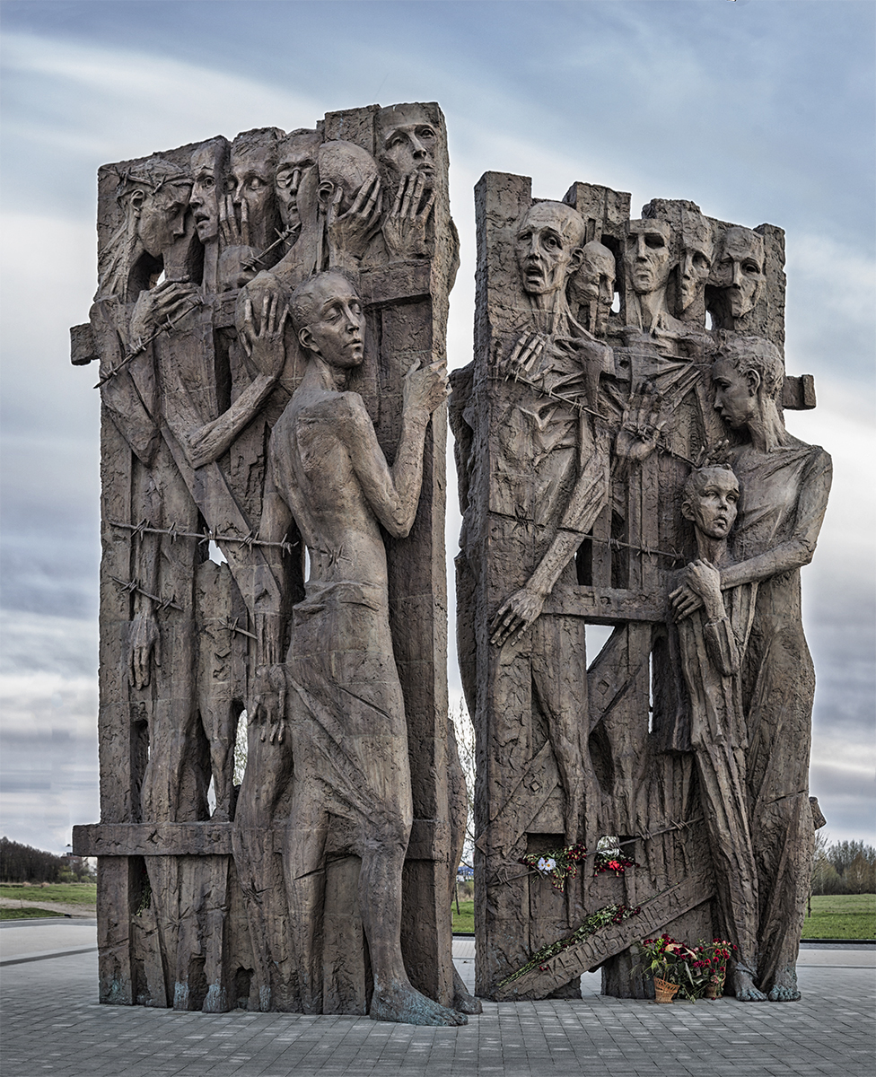
Тростинец
Лагерь смерти на территории Беларуси. В лагере было уничтожено более 200 тысяч человек

Slide 13
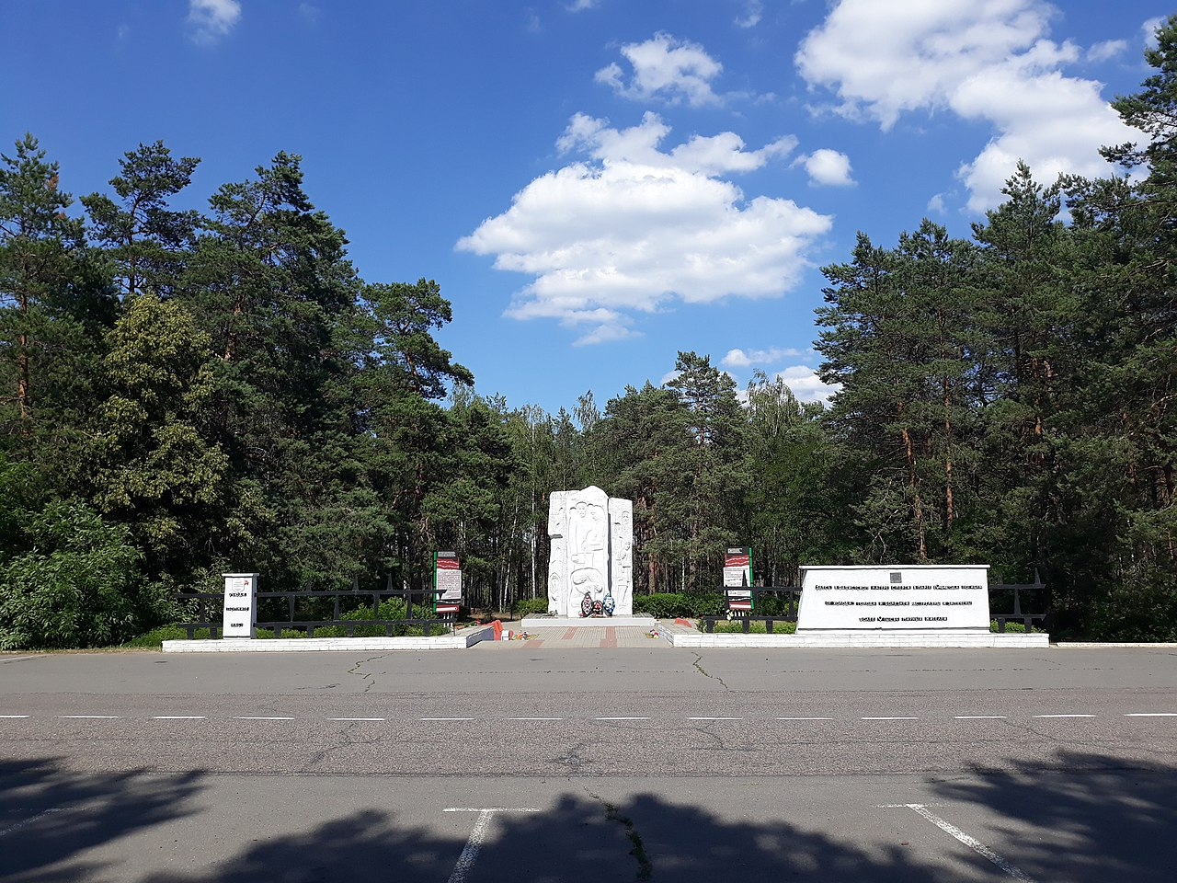
Озаричи
Лагерь смерти. Уничтожено более 20 000 человек

Slide 14
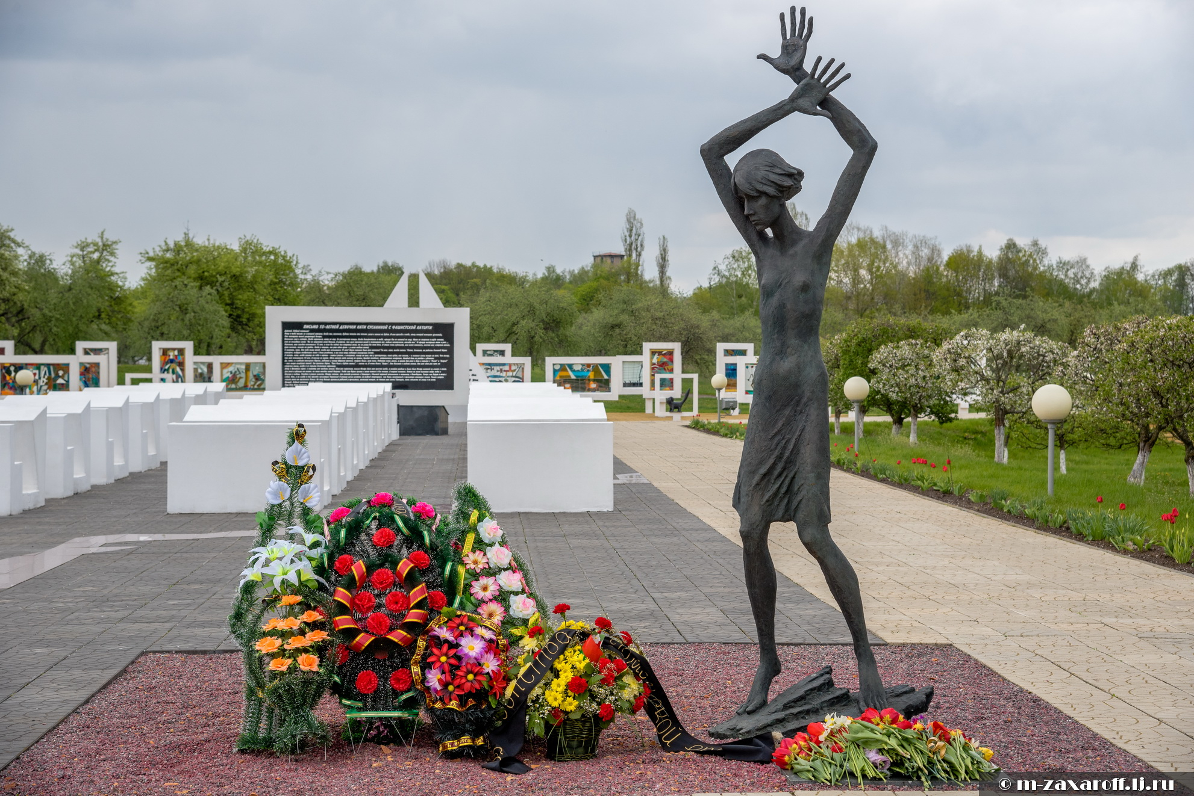
Красный Берег
Детский лагерь смерти

Slide 15
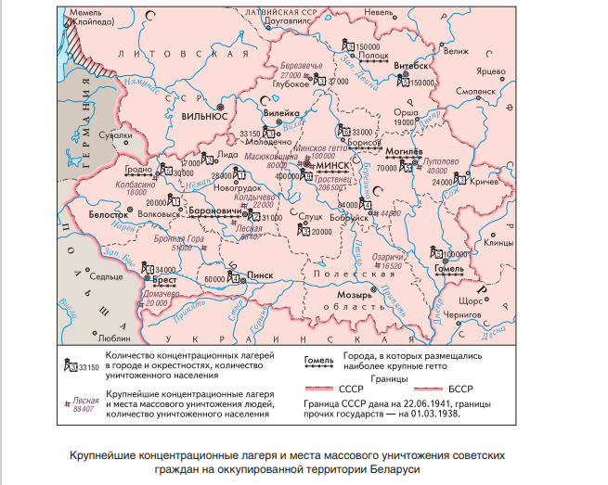

Slide 16
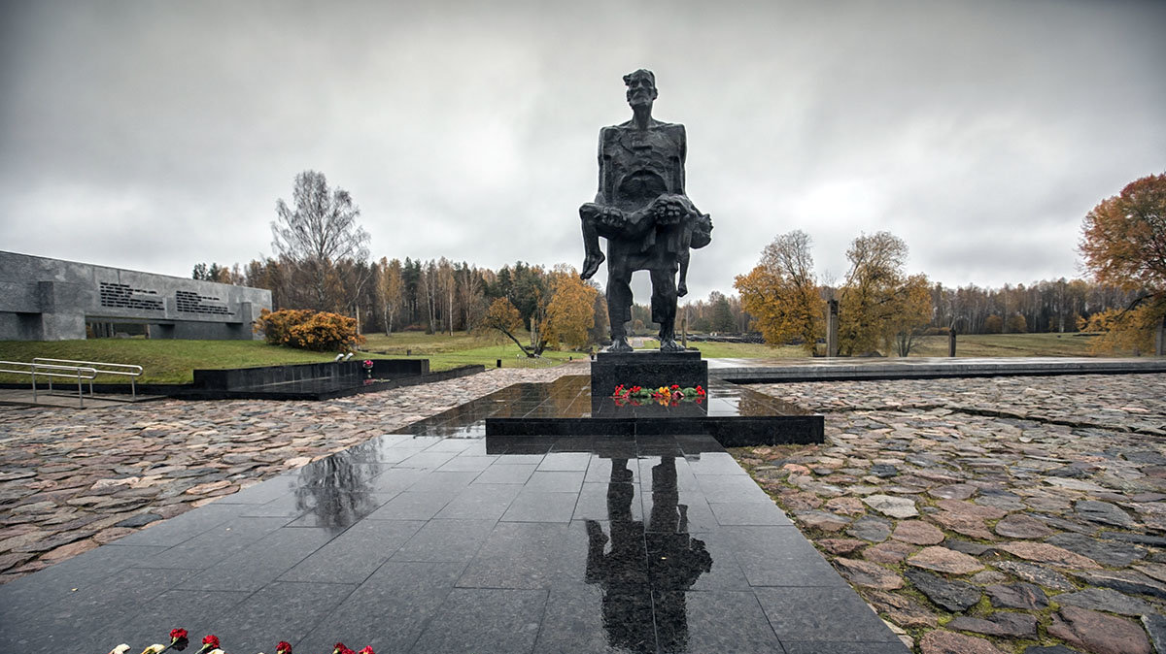
Хатынь

Slide 17
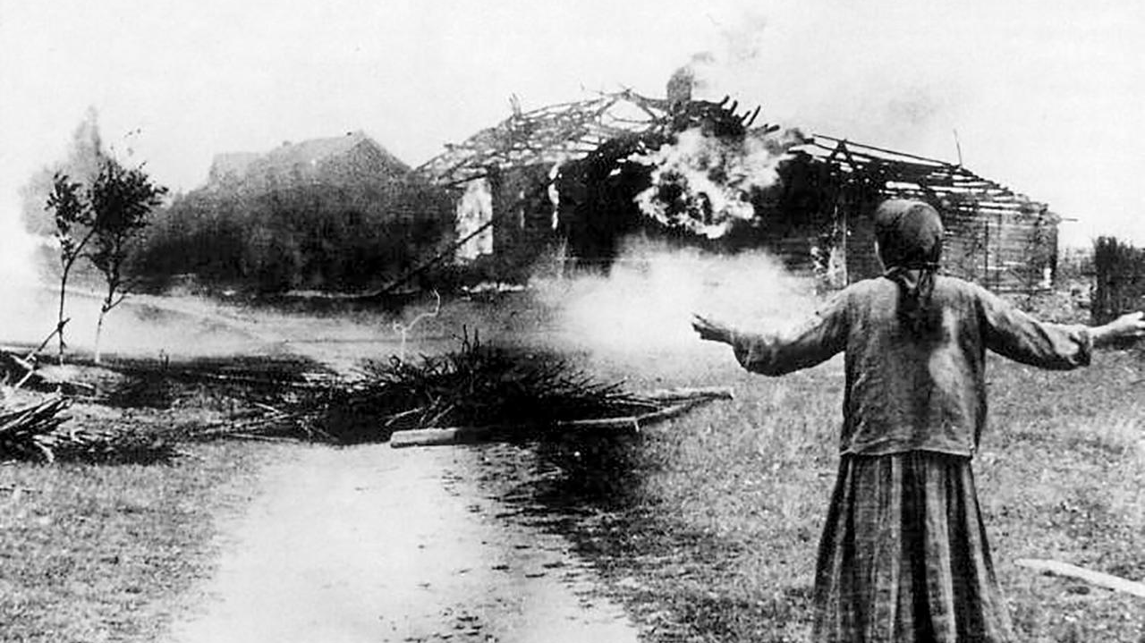

Slide 18
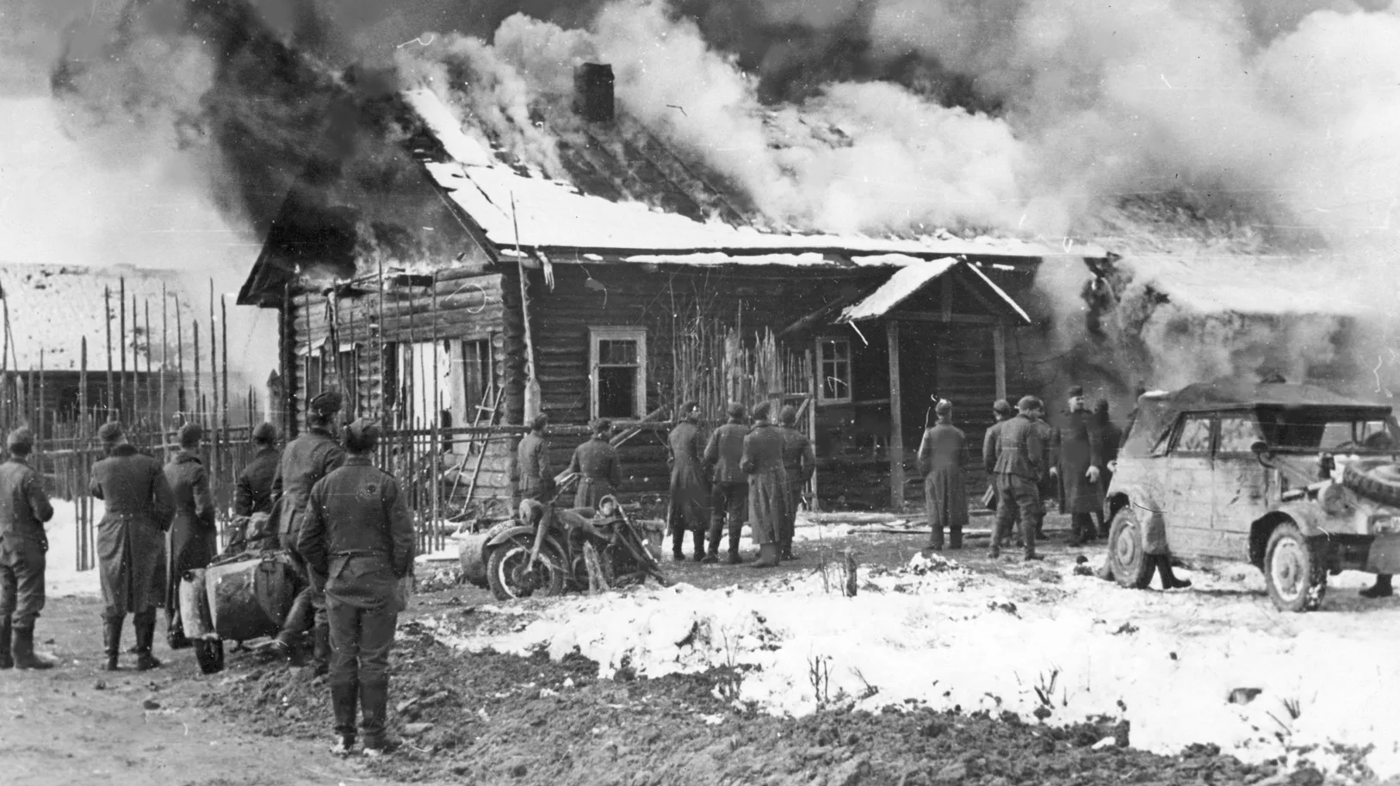

Slide 19
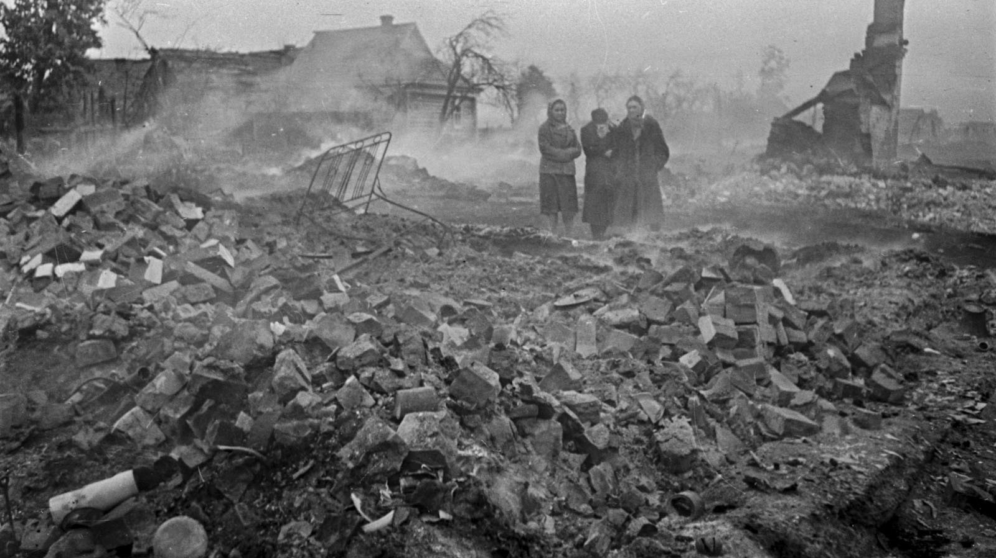

Slide 20
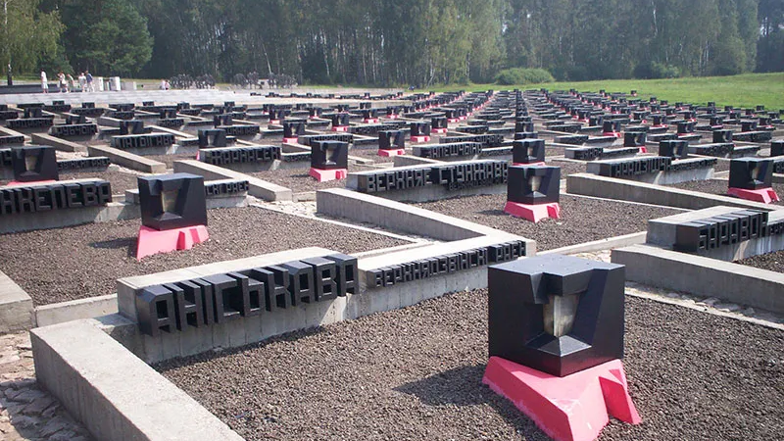

Slide 21
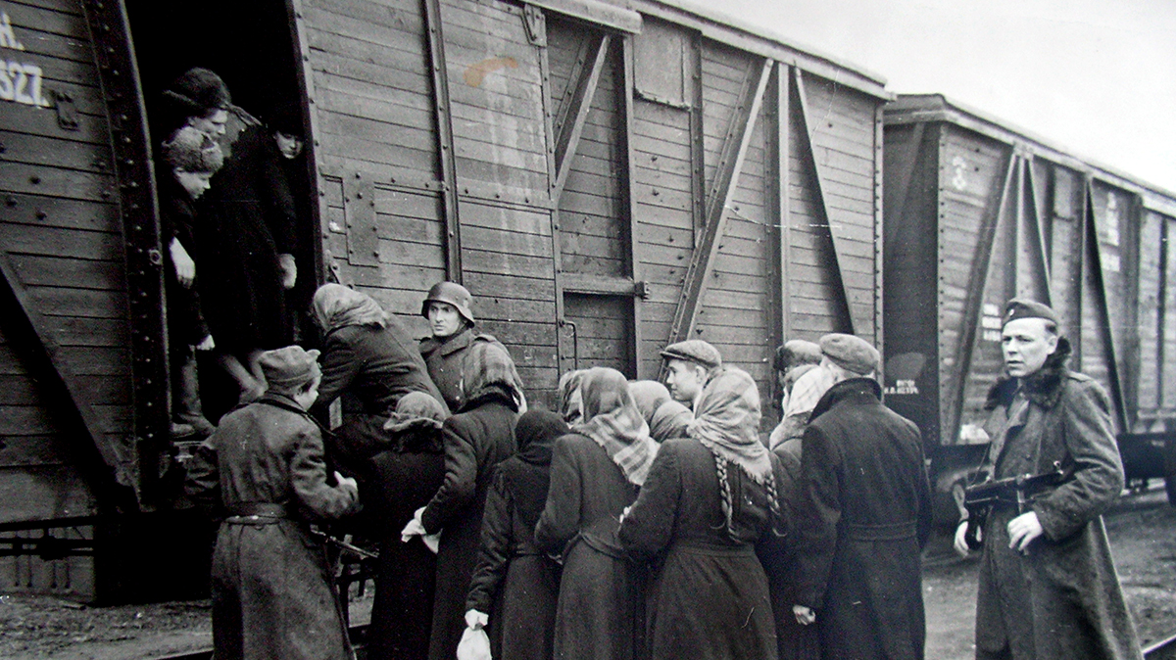
Остарбайтеры

Slide 22
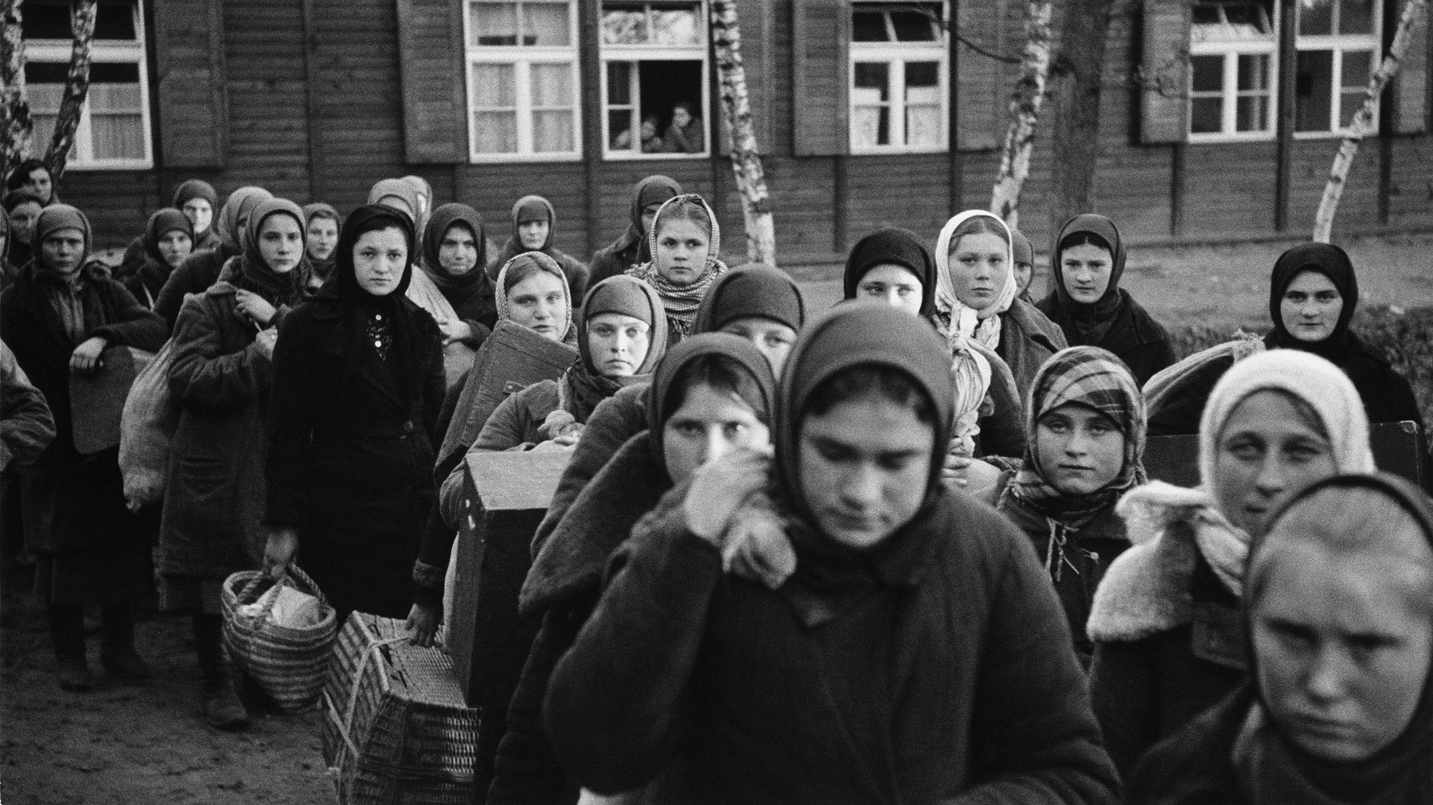

Slide 23
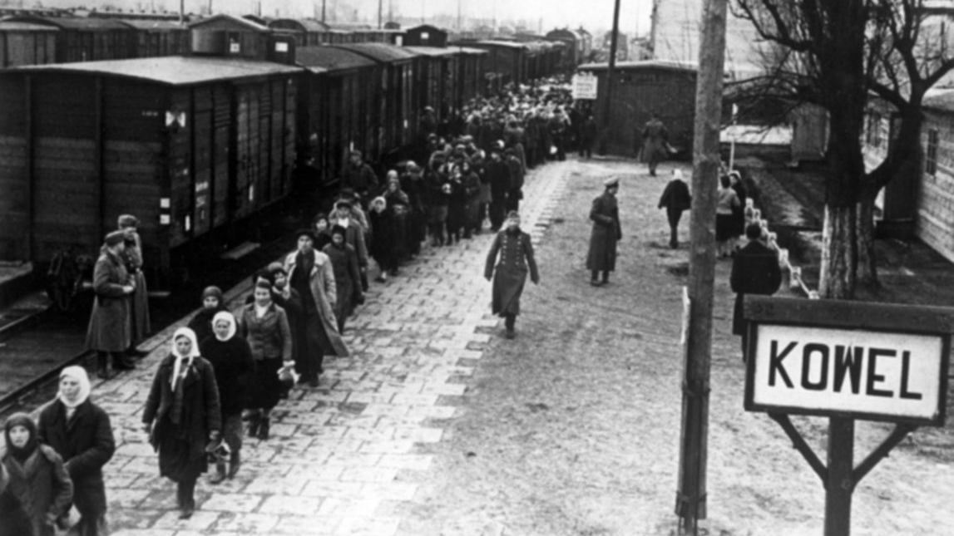

Slide 24
Контроль знаний

Slide 25
Домашнее задание

Slide 26

Тест, д/з, отметки и материалы

